Slide 1
应用管理
讲师：李明杰
技术博客：http://www.cnblogs.com/mjios
新浪微博：http://weibo.com/exceptions

Slide 2

小案例简介
接下来做一个非常综合的小案例---应用管理
功能分析
以九宫格的形式展示应用信息
点击下载按钮后，做出相应的操作
步骤分析
加载应用信息
根据应用的个数创建对应的view
监听下载按钮点击

Slide 3
掌握
UIView的常见属性和方法
九宫格计算方法
字典转模型
Xib的使用
自定义view（view的封装）
简单的MVC

Slide 4
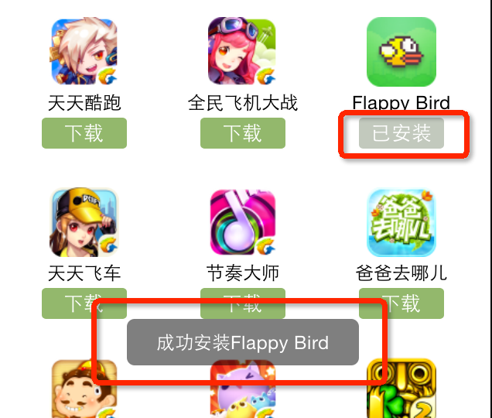
作业
点击下载按钮后变成不能点击的“已安装”
中间慢慢弹出提示：已经成功安装xxx，然后提示会慢慢消失

Slide 5
搭建九宫格的步骤
明确每一块用的是什么view
明确每个view之间的父子关系
先尝试逐个逐个添加格子，最后考虑使用for循环
加载app数据，根据数据长度创建对应个数的格子
添加格子内部的子控件
给格子内部的子控件装配数据

Slide 6
九宫格算法分析
x
每一列的x值一样
列号决定x值
每一行的y值一样
行号决定y值
0
1
2
3
4
5
6
7
8
y

Slide 7
用模型取代字典的好处
使用字典的坏处
一般情况下，设置数据和取出数据都使用“字符串类型的key”，编写这些key时，编译器不会有任何友善提示，需要手敲
dict[@"name"] = @"Jack";
NSString *name = dict[@"name"];
手敲字符串key，key容易写错
Key如果写错了，编译器不会有任何警告和报错，造成设错数据或者取错数据
使用模型的好处
所谓模型，其实就是数据模型，专门用来存放数据的对象，用它来表示数据会更加专业
模型设置数据和取出数据都是通过它的属性，属性名如果写错了，编译器会马上报错，因此，保证了数据的正确性
使用模型访问属性时，编译器会提供一系列的提示，提高编码效率
app.name = @"Jack”;
NSString *name = app.name;

Slide 8
字典转模型
字典转模型的过程最好封装在模型内部
模型应该提供一个可以传入字典参数的构造方法
- (instancetype)initWithDict:(NSDictionary *)dict;
+ (instancetype)xxxWithDict:(NSDictionary *)dict;

Slide 9
instancetype
instancetype在类型表示上，跟id一样，可以表示任何对象类型
instancetype只能用在返回值类型上，不能像id一样用在参数类型上
instancetype比id多一个好处：编译器会检测instancetype的真实类型

Slide 10
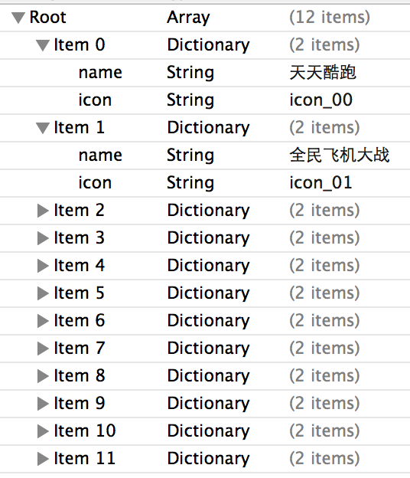
字典转模型的过程
Plist
字典数组
模型数组
NSArray
NSArray
NSDictionary
MJApp
NSDictionary
MJApp
NSDictionary
MJApp
… …
… …

Slide 11
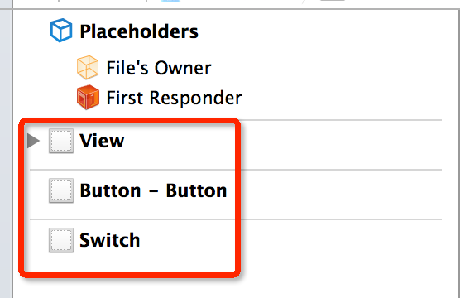
Xib文件的使用
Xib文件可以用来描述某一块局部的UI界面
Xib文件的加载
方法1
NSArray *objs = [[NSBundle mainBundle] loadNibNamed:@"MJAppView" owner:nil options:nil];
这个方法会创建xib中的所有对象，并且将对象按顺序放到objs数组中
（如果xib如右图所示，那么objs数组中依次会有3个对象：1个UIView、1个UIButton、1个UISwitch）
方法2
bundle参数可以为nil，默认就是main bundle
UINib *nib = [UINib nibWithNibName:@"MJAppView" bundle:[NSBundle mainBundle]];
NSArray *objs = [nib instantiateWithOwner:nil options:nil];
在开发阶段,面向开发者的是xib文件; 当把应用装到手机上时,xib文件就会转为nib文件

Slide 12
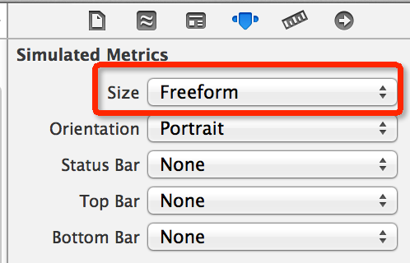
随意调整view的尺寸
要想随意调整xib中view的尺寸，首先要设置size为Freeform

Slide 13
Xib和storyboard对比
共同点：
都用来描述软件界面
都用Interface Builder工具来编辑
不同点
Xib是轻量级的，用来描述局部的UI界面
Storyboard是重量级的，用来描述整个软件的多个界面，并且能展示多个界面之间的跳转关系

Slide 14
view的封装
如果一个view内部的子控件比较多，一般会考虑自定义一个view，把它内部子控件的创建屏蔽起来，不让外界关心
外界可以传入对应的模型数据给view，view拿到模型数据后给内部的子控件设置对应的数据

Slide 15
UILabel的常见设置
@property(nonatomic,copy) NSString *text;
显示的文字
@property(nonatomic,retain) UIFont *font;
字体
@property(nonatomic,retain) UIColor *textColor;
文字颜色
@property(nonatomic) NSTextAlignment textAlignment;
对齐模式（比如左对齐、居中对齐、右对齐）

Slide 16
UIFont
UIFont代表字体，常见创建方法有以下几个：
+ (UIFont *)systemFontOfSize:(CGFloat)fontSize; 系统默认字体
+ (UIFont *)boldSystemFontOfSize:(CGFloat)fontSize; 粗体
+ (UIFont *)italicSystemFontOfSize:(CGFloat)fontSize; 斜体

Slide 17
UIButton的常见设置
- (void)setTitle:(NSString *)title forState:(UIControlState)state;
设置按钮的文字
- (void)setTitleColor:(UIColor *)color forState:(UIControlState)state;
设置按钮的文字颜色
- (void)setImage:(UIImage *)image forState:(UIControlState)state;
设置按钮内部的小图片
- (void)setBackgroundImage:(UIImage *)image forState:(UIControlState)state;
设置按钮的背景图片
设置按钮的文字字体（需要拿到按钮内部的label来设置）
btn.titleLabel.font = [UIFont systemFontOfSize:13];

Slide 18
UIButton的常见设置
- (NSString *)titleForState:(UIControlState)state;
获得按钮的文字
- (UIColor *)titleColorForState:(UIControlState)state;
获得按钮的文字颜色
- (UIImage *)imageForState:(UIControlState)state;
获得按钮内部的小图片
- (UIImage *)backgroundImageForState:(UIControlState)state;
获得按钮的背景图片

